Slide 1
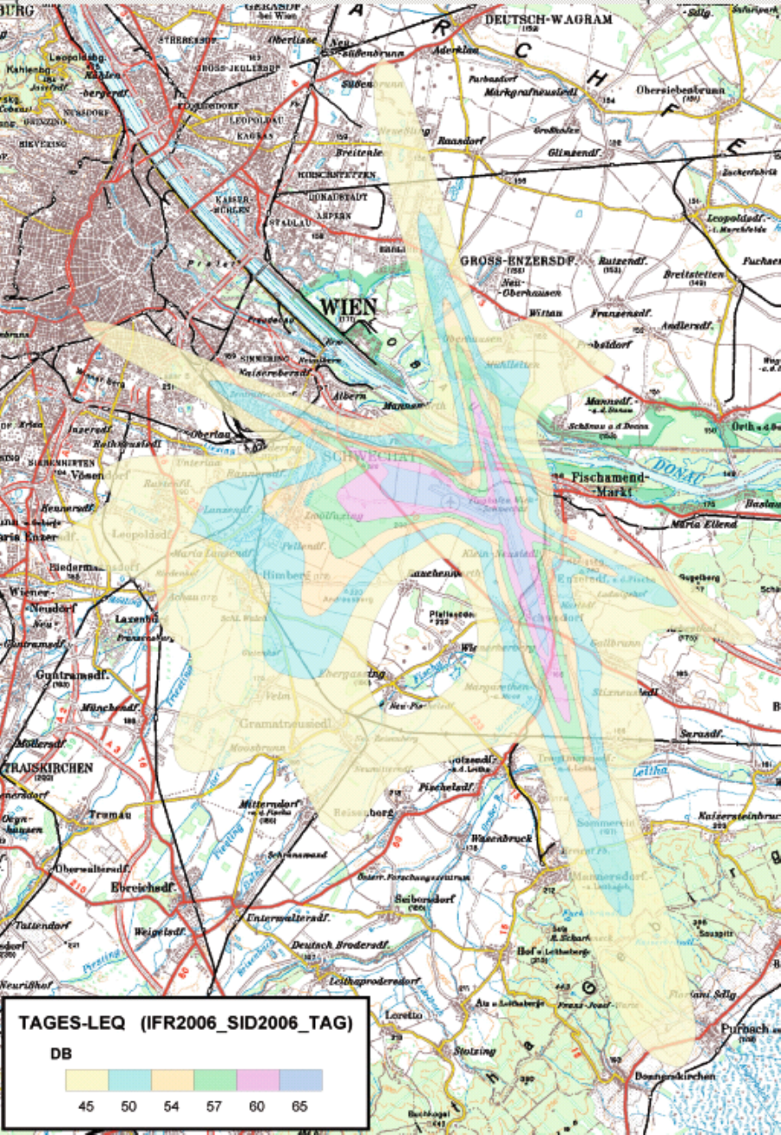
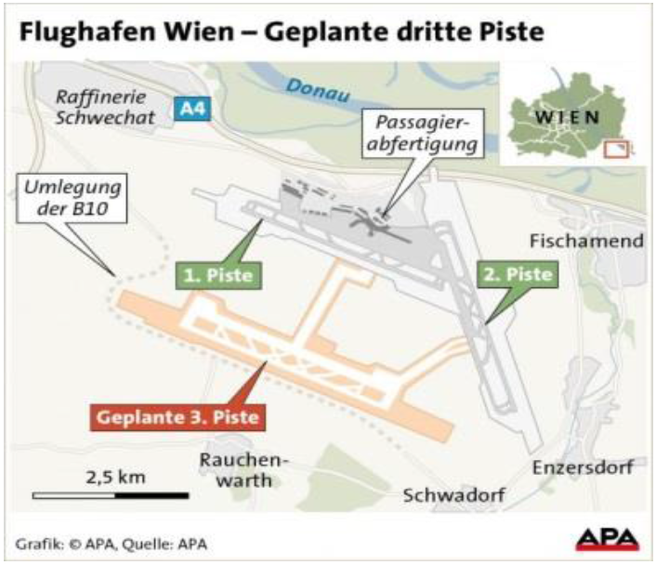
Das Projekt 3. Piste am Flughafen Wien – Schwechat
Brigitte Buschbeck, ANTIFLUGLÄRMGEMEINSCHAFT (AFLG), Linz, 5.März 2016
1. Das Projekt:
Neue Piste 11R/29L: Länge 3680m

Slide 2
Umweltauswirkungen:
Lärm in dicht besiedelten Gebiet en(3 mal so viele Überflüge in Liesing) → gesundheitliche Folgen! Lärm im Wienerwald!
Luftverschmutzung: Nox, Feinstaub, Ozon…….vermehrter Straßenverkehr!
Klima: CO₂-Produktion und Kondensstreifen + Zirrus-Bewölkung
Bodenverbrauch: Asphaltierung, Betonierung: Flächenverbrauch: 27,5 km Rollwege = 1,9 mio m², laut TU-Studie gesamt fast 700 Hektar = 7 mio m² inklusive Schüttungen, Gebäuden usw.
Zusätzlich ist der Bau einer „Airport City“ auf der grünen Wiese nahe des Flughafens mit
Hotels und Shopping Center usw. mit weiterer Bodenzerstörung geplant.
Zerstörung von Lebensräumen: Verdrängung von Pflanzen und Tierarten.

Slide 3
UVP zur 3. Piste, Stand der Dinge:
2007 Öffentliche Auflage (Antragsteller: FWAG + NÖ-Landesregierung) der Einreichunterlagen (UVE)
mehr als 1000 Einwendungen der Anrainer und Bis
2011 Verhandlung (Multiversum Schwechat)
2012 Bescheid 1. Instanz von NÖ-Landesregierung : positiv!
Einwendungen/Beschwerden von Bürgerinitiativen u. Anrainer beim
Umweltsenat/Bundesverwaltungsgericht (BVwG), Gutachten, Gegengutachten…..
2015, Jänner: Verhandlung beim BVwG, weitere GA und Gegen-GA STAND bis Heute !
2016 Bescheid 2. Instanz erwartet, dann Baubeginn möglich, aber UVP wird voraussichtlich in der 3. Instanz weitergeführt!
Eigentumsverhältnisse der FWAG:
Gemeinde Wien: 20%
Land NÖ: 20%
Australischer Pensionsfond:29,9%
Rest: Mitarbeiter und Streubesitz
Privilegien: der Flugverkehr zahlt keine Steuern:
Milch ist stärker besteuert als Kerosin !! (Dr. Heger)

Slide 4
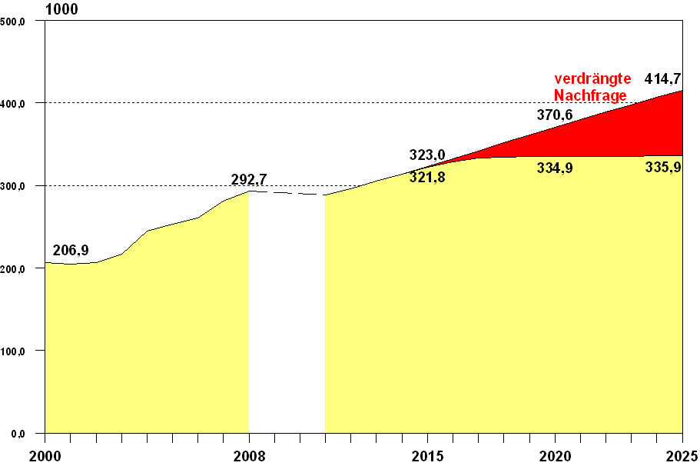
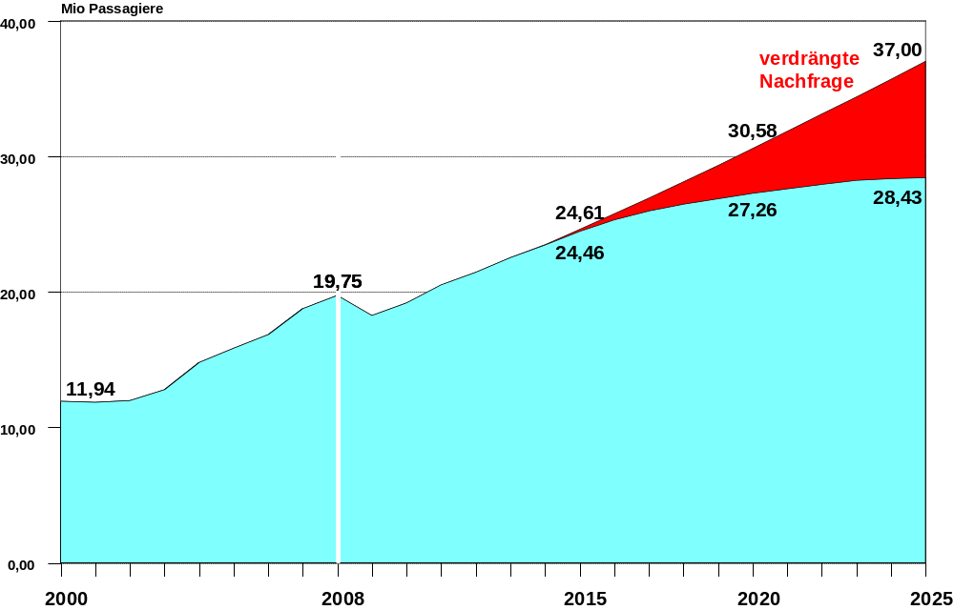
?
Flugbewegungen/Jahr
Prognose der Entwicklung mit und ohne einer 3. Piste
Aus einer Präsentation der FWAG (Flughafen Wien AG) im November 2010 über den Stand des UVP-Verfahrens.
Trick-1: nur der rote Bereich wird , beurteilt, der gelbe/blaue Bereich (2-Pisten-System) darf ohne UVP wachsen.
Trick-2: es wird nicht die Endauslastung beurteilt (roter Pfeil)
Trick-3: Emissionen nur bis 915m, darüber keine Verantwortung.
Gelb: Keine UVP
Passagiere in Millionen/Jahr
Inzwischen hat sich das Passagieraufkommen nicht wie gewünscht entwickelt, die Flugzeuge sind größer geworden, die Auslastung besser, Wachstum der Flugbewegungen stagniert – kein Bedarf f. 3. Piste!

Slide 5
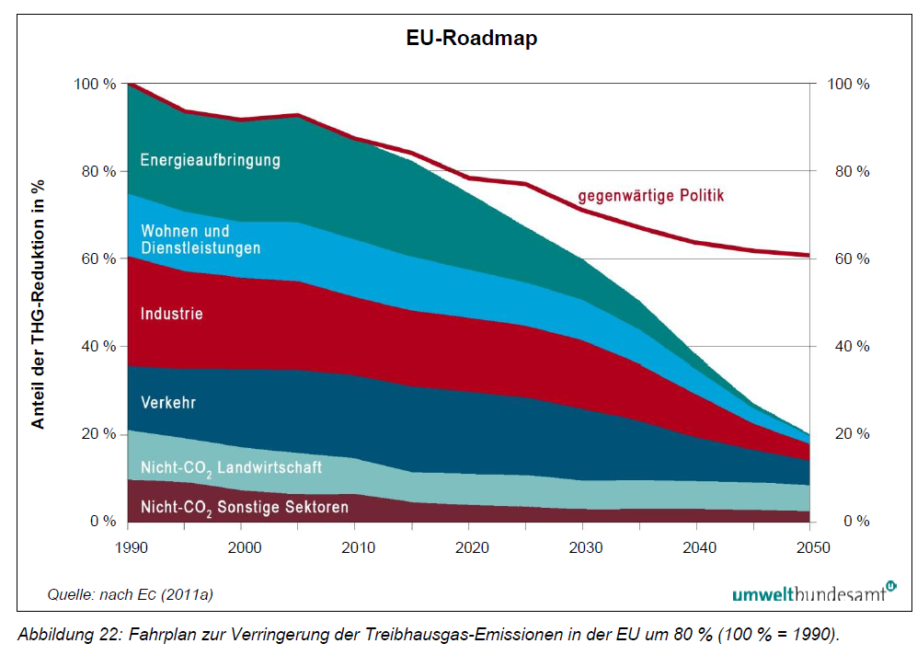
2. Klimaschädlichkeit
Abb.I: Aus 10. Umweltkontrollbericht (2013), Umweltbundesamt, Bericht des Umweltministers an den Nationalrat¹⁾.
Für die nachstehende Flugverkehr-Grafik wurden die Vorgaben für den Verkehrssektor aus dieser Roadmap geschätzt.

Slide 6
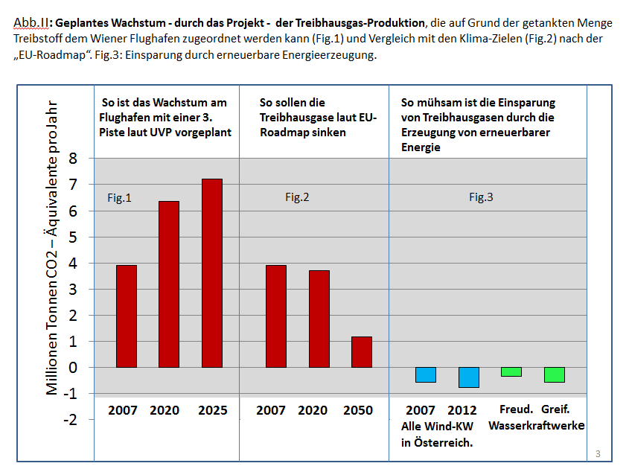
!

Slide 7
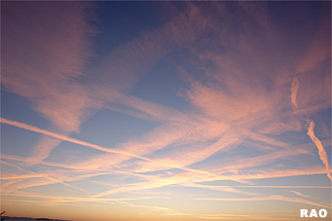
Nicht nur das CO₂ ist klimawirksam in Reiseflughöhe: aus dem Strahlungsantrieb(RF) für Kondensstreifen+Zirren , sowie NOx und Vergleich mit dem integrierten RF von CO₂ berechnet sich das GWP (Global Warming Potential). Dies ist hier der Faktor, mit dem die CO₂ Emissionen multipliziert wurden, um „CO₂ – Äquivalente“ zu ergeben.
GWP ≈ 1,8 ….. abgeschätzt, große Unsicherheiten!
Kondensstreifen bilden sich aus Wasserdampf in Verbindung mit den Russpartikeln, die von Flugzeugen ausgestoßen werden. Nach kurzer Zeit entstehen Eiskristalle in der eisigen Atmosphäre. Aus diesen Kondensstreifen können sich später Zirruswolken entwickeln.
Im Deutschen Zentrum für Luft- und Raumfahrt (DLR) haben Wissenschafter erstmals eine Methode entwickelt, um den Klimaeffekt des Luftverkehrs in Hinblick auf Kondensstreifen und der daraus folgenden Wolkenbildung zu bestimmen. Zitat:
„Die Kondensstreifen-induzierte Bewölkung bildet die grösste Komponente des gesamten Strahlungsantriebs des zivilen Luftverkehrs - damit trägt sie heute stärker zur Erderwärmung in einem Jahr bei als das gesamte bislang von der modernen Luftfahrt ausgestossene Kohlendioxid im gleichen Zeitraum“ (Nachtflüge, Winterflüge!).
(Datenquelle: Nature Climate Change – March 29, 2011), http://www.raonline.ch/pages/edu/cli3/glocli_warming1111.html

Slide 8
Die geplante 3. Piste am Flughafen Wien-Schwechat ist im Widerspruch zu den Klimazielen von Paris und der EU.
Die geplante Zunahme des Flug- und KFZ-Verkehrs entspricht einer Zunahme der CO₂-Emissionen gegenüber dem Basisjahr 2003 auf das 2 bis 3-fache.
Das verursacht eine (nach den Einreichunterlagen der der FWAG geschätzte) von Wien ausgehende zusätzliche Klimaaktivität von ca. viereinhalb und gesamte Klimaaktivität von sieben Millionen Tonnen CO₂ - Äquivalenten.
Verglichen mit dem derzeitigen gesamten Straßenverkehr in Österreich (ca.22 mio t/a) ist das fast 1/3.
Das ist mehr als der gesamte Wiener Straßenverkehr (mit und ohne Treibstoffexport) emittiert.
Zahlreiche Umwelt und Klimaschäden sind zu erwarten: Lärm, Luftverschmutzung, Bodenversiegelung, Vernichtung von Lebensräumen und die vermehrte Produktion von klimawirksamen Emissionen.
Der Flughafen müsste zur Kompensation mehrere Kraftwerke vom Typ Freudenau oder Greifenstein bauen !
8

Slide 9
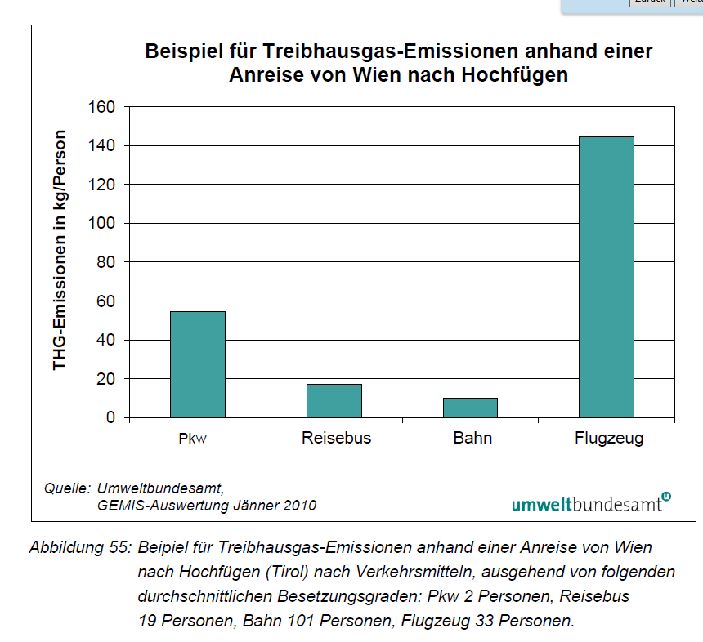
System Change….
Z.B.:
Keine Steuerprivilegien für den Flugverkehr !
Kurze Strecken auf die Bahn (→ kein Flug zum „Beach-Volleyball“ nach Klagenfurt)
Keine Rosen aus Kenia
Kein Spargel aus Peru
Keine Herrenpilze aus Süd Afrika !
Urlaub auch einmal im (noch) schönen
Österreich
Verringerung des Cargo
usw. ……
Verringerung des Flugverkehrs
Keine 3. Piste nötig !!
In Heathrow und Stansted, wurden neue Pisten abgesagt,
In München wurde dagegen abgestimmt
Werden wir die Nächsten sein?

Slide 10
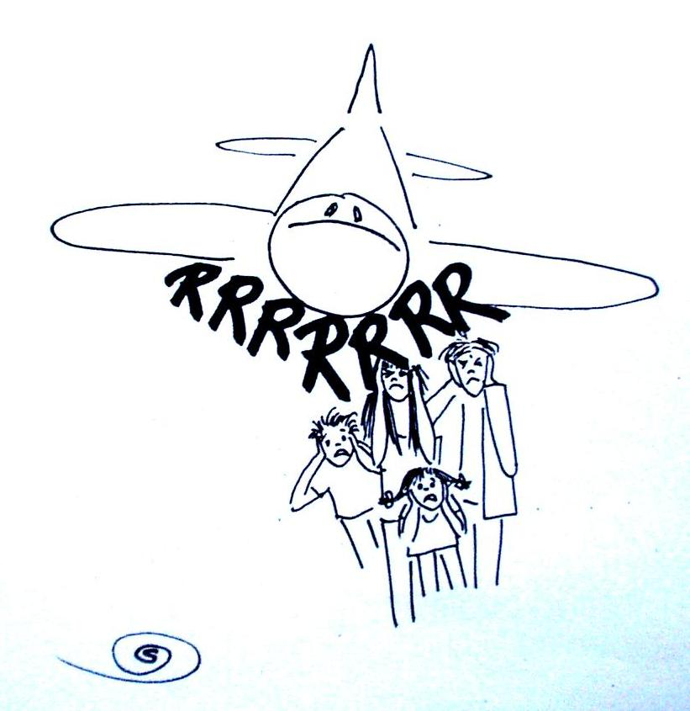
KEINE 3. PISTE !!

Slide 12
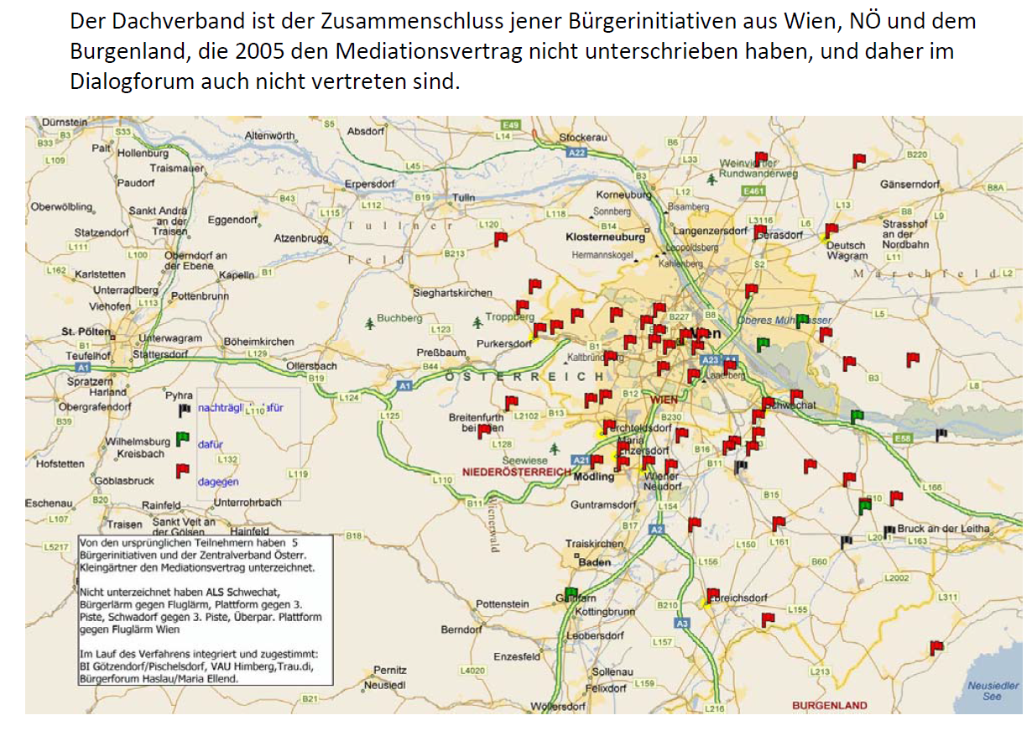

Slide 13
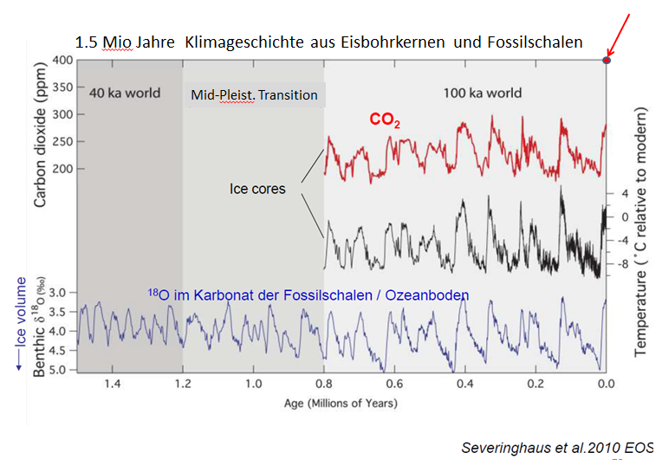
2. Das Klima- Problem:
heute

Slide 14
Quellennachweis:
1.) Zehnter Umweltkontrollbericht, Klimaschutz, Umweltbundesamt, 2013
2.) UVE, Einreichunterlagen zur 3. Piste, Fachbeitrag Klima; Revision01, S34, Tab.3
3.) Aviation radiative forcing components in 2005. Meeting the UK aviation target-options for reducing emissions to 2050, pg.21, Executive summary und Lee, Fahey et. al., Aviation and global climate change in the 21st century, Atmospheric Environment XXX: 1-18, 2009 und IPCC 2013, WGI.
F. Joos et al.: Carbon dioxide and climate impulse response functions for the computation of greenhouse gas metrics: a multi-model analysis, Atmos. Chem. Phys., 13, 2793 – 2825, doi:10.5194/acp13-2793, 2013.
4.) Der Flughafen macht keine Angaben für KFZ in 2007. Seine Angaben , was das schon vergangene Jahr 2003 betrifft, haben sich zwischen Revision0 und Revision5 um einen Faktor von über 1000 erhöht. Hier wurde eine sehr moderate Annahme für die Zunahme von 2003 auf 2007 gemacht. In Anbetracht der viel größeren Zahl für die LFZ spielen aber KFZ kaum eine Rolle.
5.) UVE, Einreichunterlagen zur 3. Piste, Fachbeitrag Klima, Revision05.
6.) http://de.wikipedia.org/wiki/%C3%96sterreichische_Donaukraftwerke
7.) Windkraftwerke in Österreich, Stand 2012:
http://www.umweltdachverband.at/fileadmin/user_upload/pdfs/Veranstaltungen/PPWinkelmeier.pdf und http://de.wikipedia.org/wiki/Windenergie
14

